Slide 1


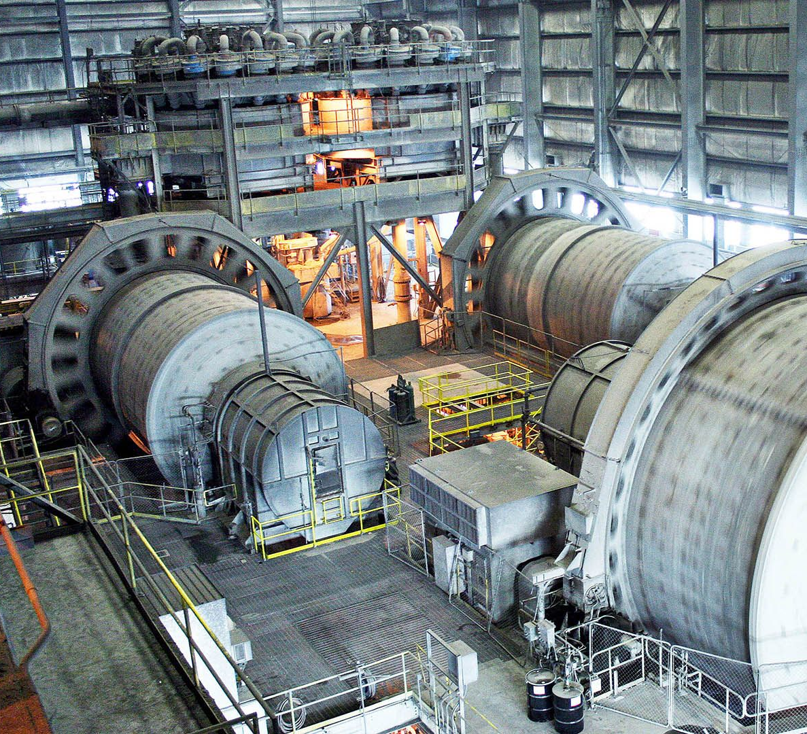

Recomendación de variables manipulables en molinos SAG con Deep Reinforcement Learning Offline
Avances
José Luis Cádiz S.
Seminario de robótica y sistemas autónomos – EL 7021 Otoño 2023

Slide 2
Agenda
Introducción
Marco teórico
Modelamiento
“Estabilización de TPH mediante recomendación de su nivel de carga”
Conclusiones

Slide 3
Introducción
La necesidad de procesos mineros más eficientes es la motivación de este trabajo.
Este trabajo esta enfocado en mantener estable la producción en escenarios operacionales complejos pero la idea también puede ser extrapolada a la reducción de consumo hídrico o energético.
Los altos costos de inversión de los molinos SAG implican que se deben operar de manera cuidadosa; esto último motiva el uso de Reinforcement Learning Offline.

Slide 4
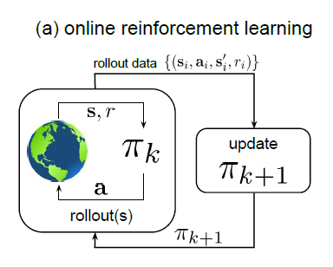
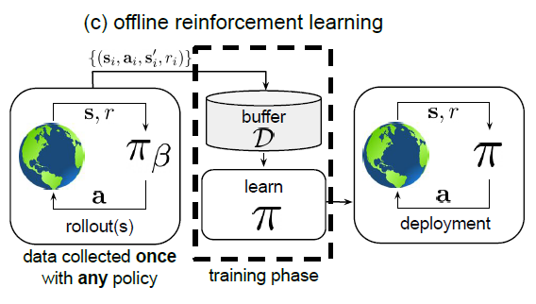
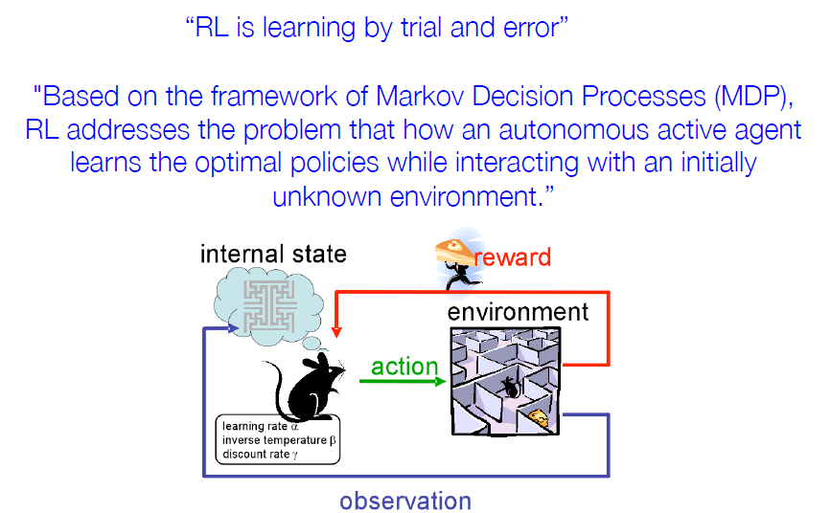
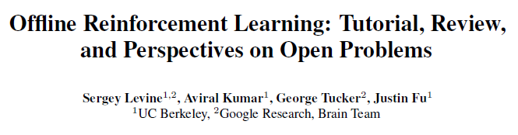
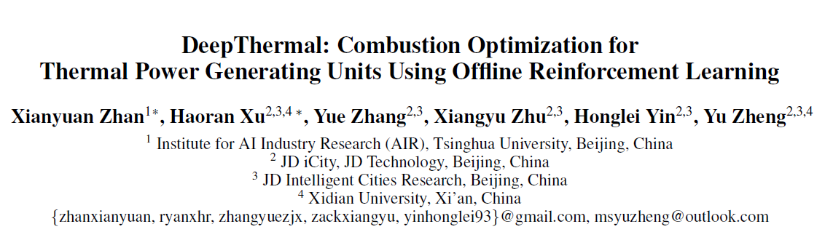
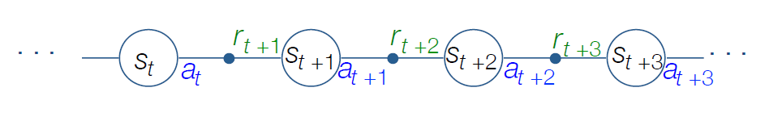
Breve marco teórico
Conceptualmente:
Matemáticamente:
Proceso de decisión de Márkov (MDP)

Slide 5
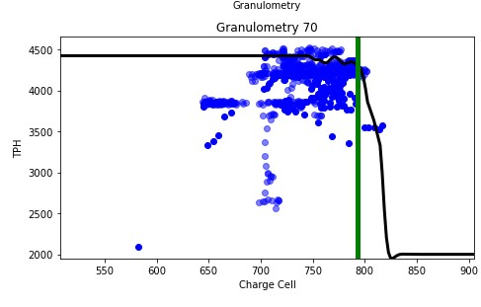
Modelamiento
Estados: Agua, porcentaje de sólidos, rpm, HH TPH, granulometría, celda de carga y Setpoint HH celda de carga 5 minutos antes.
Acciones: Setpoint HH celda de carga.
Reward:
1 si no hay perdidas → Perdidas menores a 100.
-1 si hay perdida → Perdidas mayores a 100.
Modelo: Advantage Weighted Actor-Critic.
Curva de molienda

Slide 6
Modelamiento
Recompensa:
-1 si hay pérdidas.
1 si no hay pérdidas.
Recompensa:
-1 si hay pérdidas.
1 si no hay pérdidas.
Estado de molino SAG 5 min antes
Estado de molino SAG 5 min antes
Acción que recomienda HH celda de carga
Acción que recomienda HH celda de carga
Nuevo estado del molino dada la acción tomada
Nuevo estado del molino dada la acción tomada

Slide 7
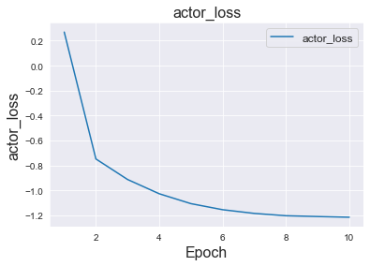
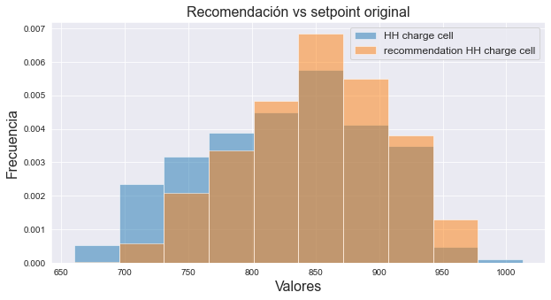
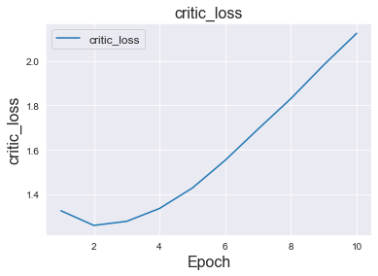
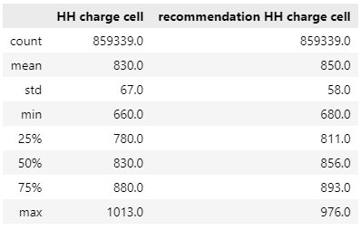
“Estabilización de TPH mediante recomendación de su nivel de carga”

Slide 8
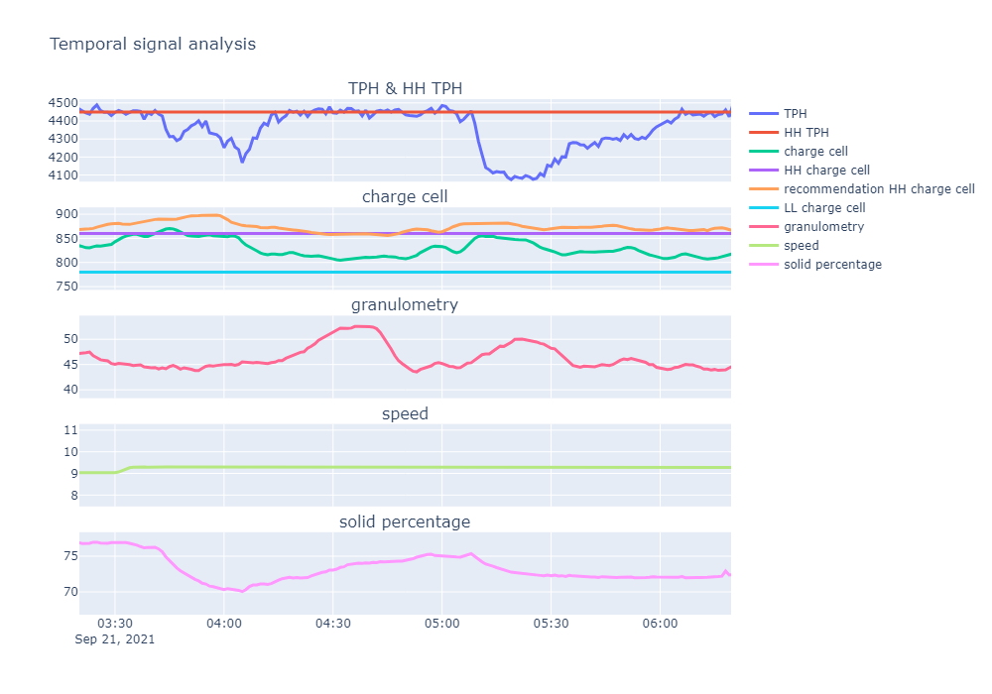
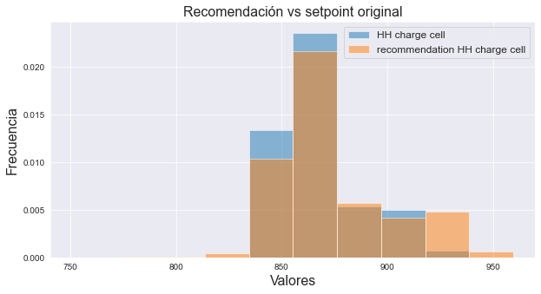
“Estabilización de TPH mediante recomendación de su nivel de carga”
Escenario inestable con buena recomendación: TPH cae debido a que su celda de carga supera su setpoint y en consecuencia sistema de control actúa. La recomendación indica que se le de más espacio al molino para cargar, de este modo sistema de control no hubiese actuado.

Slide 9
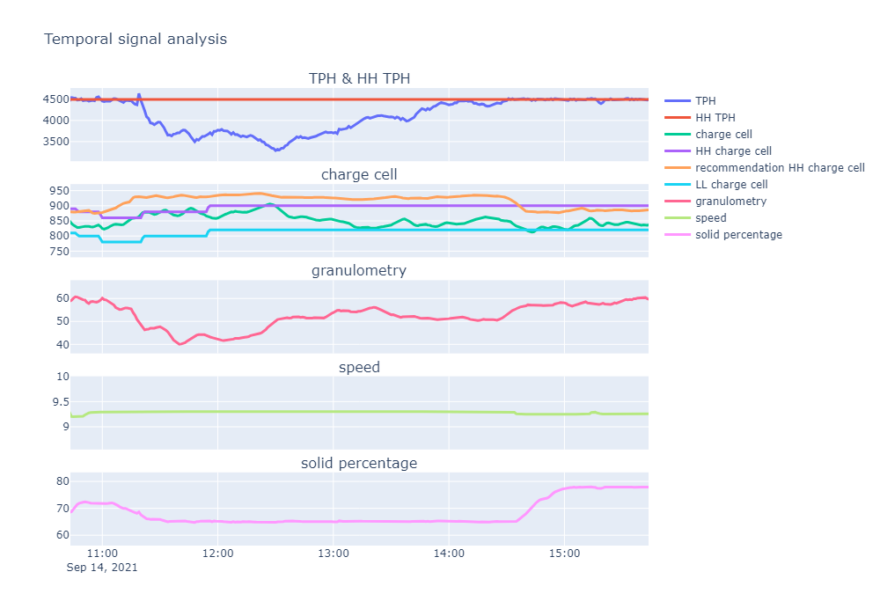
“Estabilización de TPH mediante recomendación de su nivel de carga”
Escenario inestable con buena recomendación: TPH cae debido a que su celda de carga supera su setpoint y en consecuencia sistema de control actúa. La recomendación indica que se le de más espacio al molino para cargar, de este modo sistema de control no hubiese actuado.

Slide 10
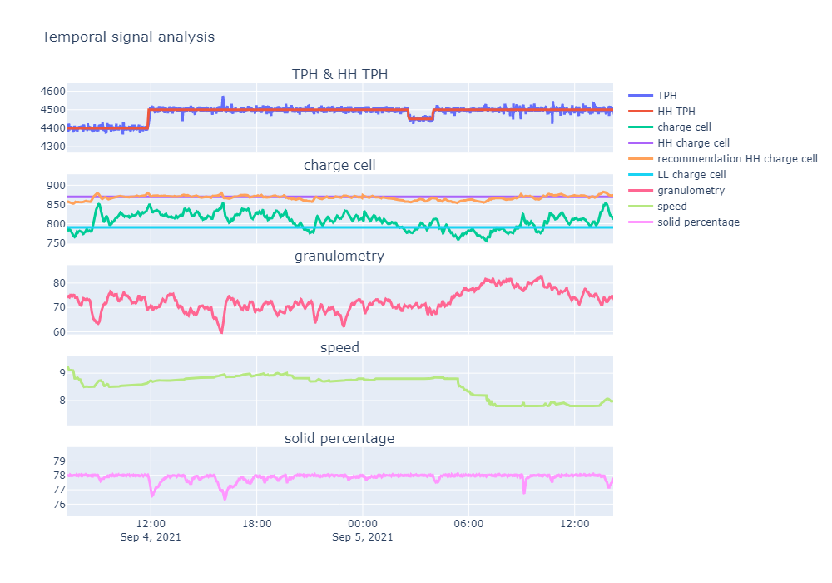
“Estabilización de TPH mediante recomendación de su nivel de carga”
Escenario estable con buena recomendación: Recomendación esta en torno a la decisión real que tomo la operación.

Slide 11
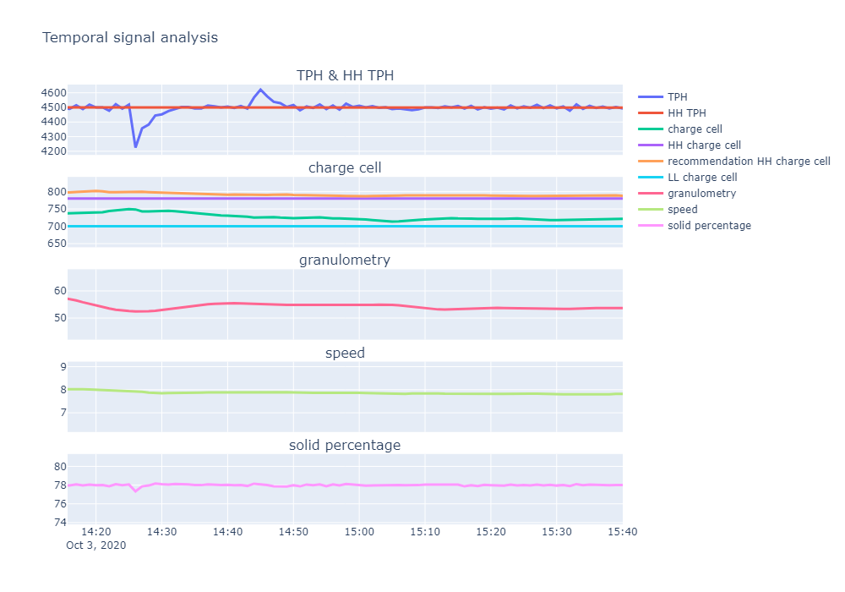
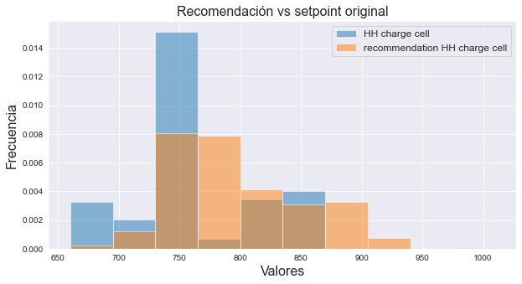
“Estabilización de TPH mediante recomendación de su nivel de carga”
Escenario inestable con mala recomendación: Recomendación indica seguir cargando pero TPH cae pese a estar con una carga inferior (No actúa sistema de control).

Slide 12
Conclusiones
Políticas aprendidas son consistentes con los resultados esperados a partir de conocimiento previo.
Surge la necesidad de poder testear las políticas aprendidas.
No se puede decir de manera categórica que las políticas aprendidas son óptimas o seguras debido a que no es posible la experimentación en la planta.
Es necesario diseñar nuevas metodologías para poder testear de manera robusta las políticas aprendidas a partir del mismo tipo de estructura de información con la cual se entrena el algoritmo.

Slide 13
Recomendación de variables manipulables en molinos SAG con Deep Reinforcement Learning Offline
Avances
José Luis Cádiz S.
Seminario de robótica y sistemas autónomos – EL 7021 Otoño 2023

